Slide 1
Respuesta en frecuencia de los Amplificadores
Dr. Salvador Vargas

Slide 2
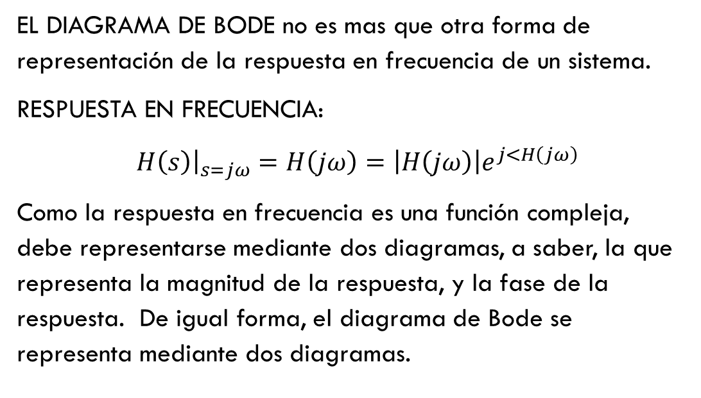
Diagrama de Bode
EL DIAGRAMA DE BODE no es mas que otra forma de representación de la respuesta en frecuencia de un sistema.
RESPUESTA EN FRECUENCIA:
${\left.H\left(s\right)\right|}_{s=jω}=H\left(jω\right)=\left|H\left(jω\right)\right|e^{j<H\left(jω\right)}$
Como la respuesta en frecuencia es una función compleja, debe representarse mediante dos diagramas, a saber, la que representa la magnitud de la respuesta, y la fase de la respuesta. De igual forma, el diagrama de Bode se representa mediante dos diagramas.
La diferencia radica en que en el diagrama de Bode, se representan las respuestas (magnitud y fase) en función de la frecuencia expresada en décadas (u octavas). Además, la magnitud de la respuesta en frecuencia se representa en decibelios (dB).

Slide 3
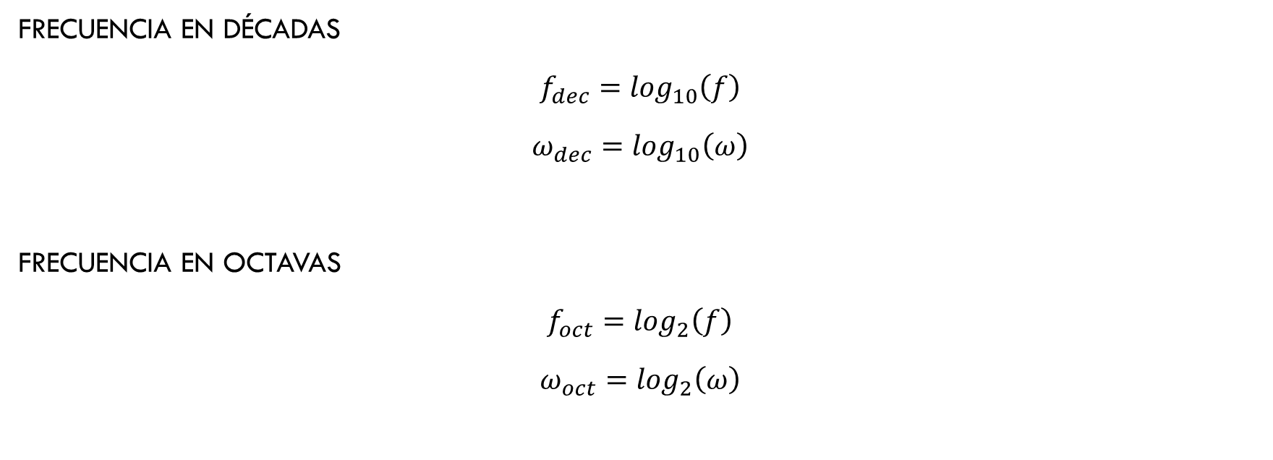
Diagrama de bode: décadas y octavas
Frecuencia en Décadas
$f_{dec}=$ $\log_{10}\left(f\right)$
$ω_{dec}=$ $\log_{10}\left(ω\right)$
Frecuencia en Octavas
$f_{oct}=$ $\log_{2}\left(f\right)$
$ω_{oct}=$ $\log_{2}\left(ω\right)$
f (Hz) | f (dec)
1 | 0
10 | 1
100 | 2
Una distancia de una década, representa un múltiplo de 10 en frecuencia
Una distancia de una octava, representa un múltiplo de 2 en frecuencia
f (Hz) | f (oct)
1 | 0
2 | 1
4 | 2

Slide 4
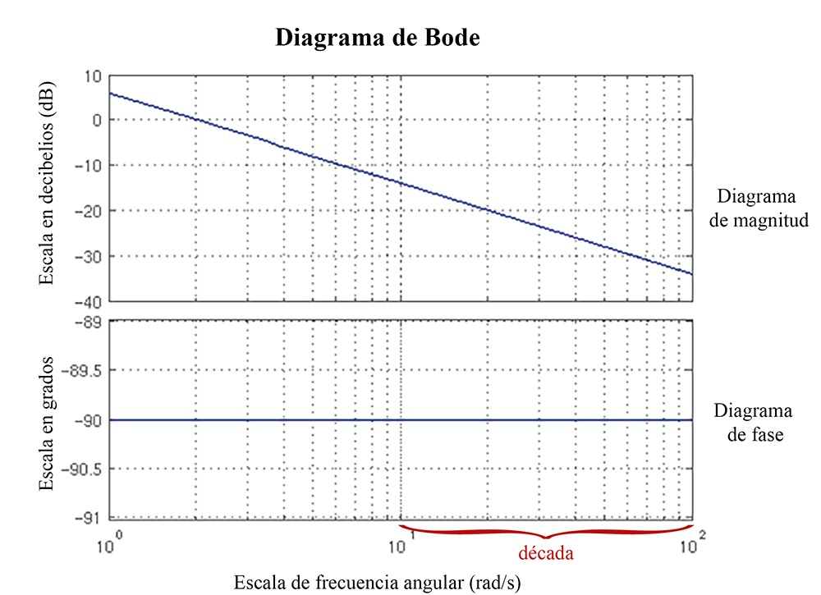
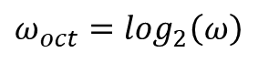
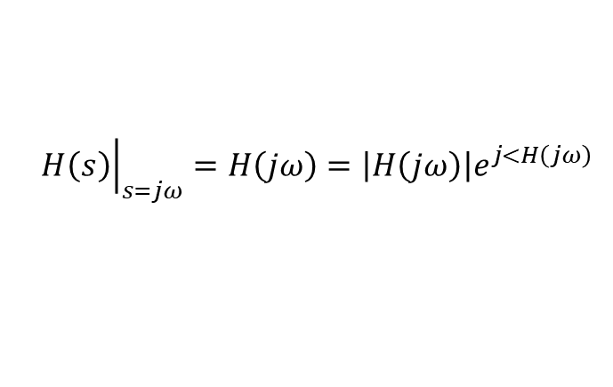
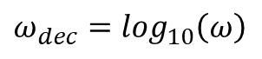
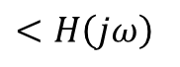
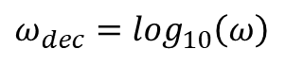
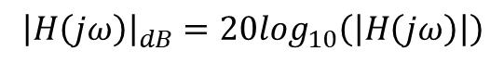
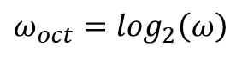
Diagrama de bode
$${\left.H\left(s\right)\right|}_{s=jω}=H\left(jω\right)=\left|H\left(jω\right)\right|e^{j<H\left(jω\right)}$$
Diagrama de Bode en Magnitud
Eje Y
Eje X
u
Diagrama de Bode en Fase
Eje Y
Eje X
u
$${{\left|H\left(jω\right)\right|}_{dB}=20log}_{10}\left(\left|H\left(jω\right)\right|\right)$$
$ω_{dec}=$ $\log_{10}\left(ω\right)$
$ω_{oct}=$ $\log_{2}\left(ω\right)$
$<H\left(jω\right)$
$ω_{dec}=$ $\log_{10}\left(ω\right)$
En ambos casos se puede representar en función de la frecuencia en Hz, pero en escala logarítmica , es decir, décadas.
$ω_{oct}=$ $\log_{2}\left(ω\right)$

Slide 5
Diagrama Asintótico de Bode
Una de las ventajas del Diagrama de Bode es que se puede representar de manera asintótica. Esta representación facilita la diagramación del mismo de manera manual.
En ambos diagramas de bode (Magnitud y fase) se aplican las propiedades de los logaritmos (Magnitud) y exponenciales (fase), de modo que los productos de términos se puedan convertir en sumas. Y luego se aplican aproximaciones, que hacen que cada una de las gráficas de los términos sumandos, se puedan graficar con líneas rectas por tramos (o continuas).
Finalmente la grafica individual de cada uno de estos términos sumandos, se suman, lo cual hace muy fácil la representación del diagrama de Bode.

Slide 6
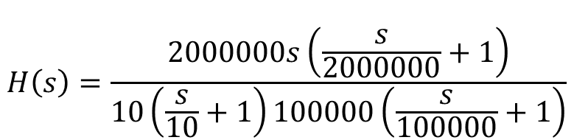

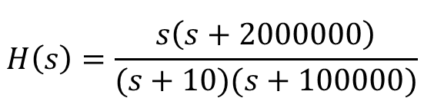
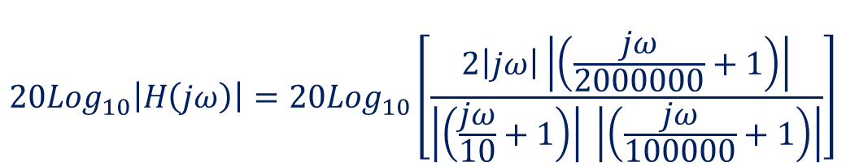
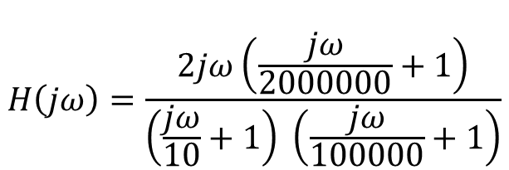
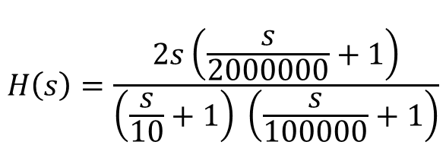
Ejemplo Diagrama Asintótico de Bode
$$H\left(s\right)=\frac{s\left(s+2000000\right)}{(s+10)(s+100000)}$$
2.- Respuesta en frecuencia
$$H\left(jω\right)=\frac{2jω\left(\frac{jω}{2000000}+1\right)}{\left(\frac{jω}{10}+1\right) \left(\frac{jω}{100000}+1\right)}$$
1.- Se escribe en forma apropiada la función de transferencia
$$H\left(s\right)=\frac{2000000s\left(\frac{s}{2000000}+1\right)}{10\left(\frac{s}{10}+1\right)100000\left(\frac{s}{100000}+1\right)}$$
$$H\left(jω\right)=\left|H\left(jω\right)\right|e^{j<H\left(jω\right)}$$
3.- Función a graficar, diagrama de Bode en Magnitud
$$H\left(s\right)=\frac{2s\left(\frac{s}{2000000}+1\right)}{\left(\frac{s}{10}+1\right) \left(\frac{s}{100000}+1\right)}$$
$$20{Log}_{10}\left|H\left(jω\right)\right|=20{Log}_{10}\left[\frac{2\left|jω\right|\left|\left(\frac{jω}{2000000}+1\right)\right|}{\left|\left(\frac{jω}{10}+1\right)\right| \left|\left(\frac{jω}{100000}+1\right)\right|}\right]$$

Slide 7
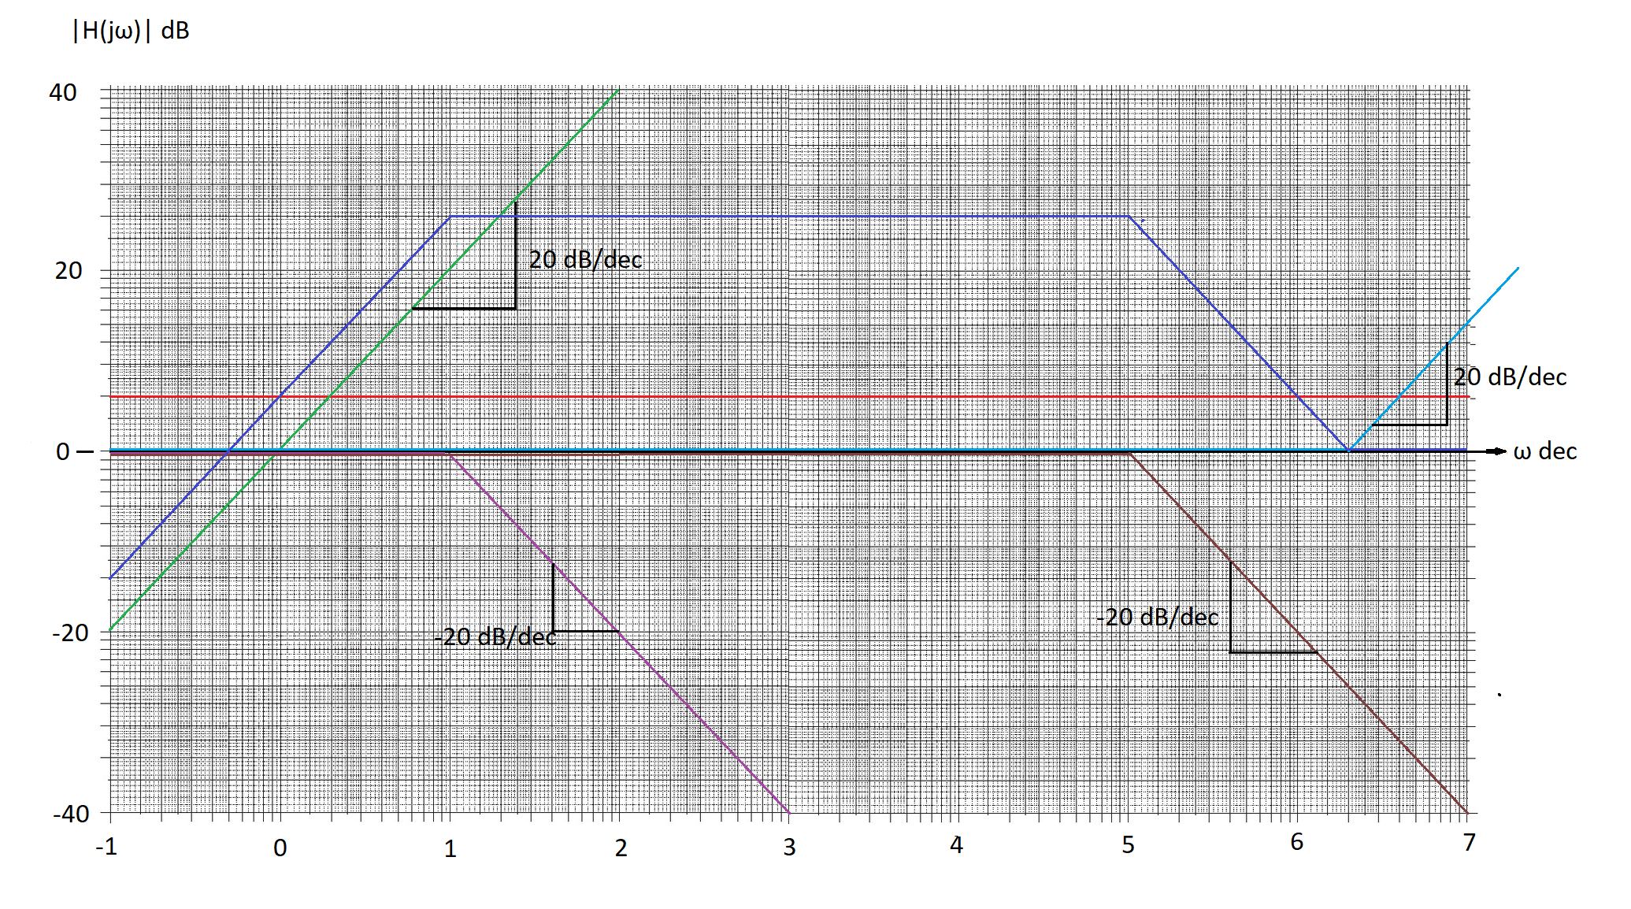
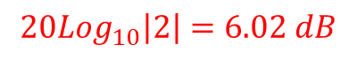
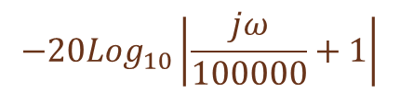
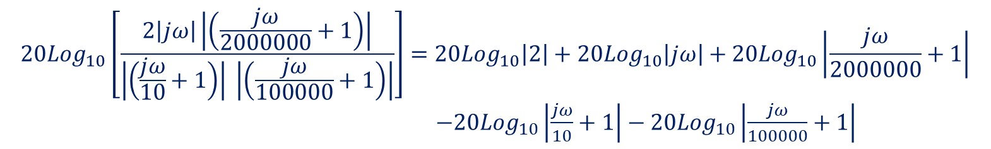
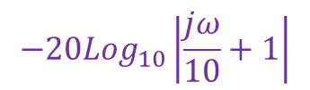
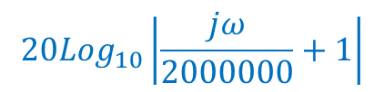
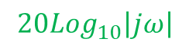
Ejemplo Diagrama Asintótico de Bode en Magnitud
$$20{Log}_{10}\left[\frac{2\left|jω\right|\left|\left(\frac{jω}{2000000}+1\right)\right|}{\left|\left(\frac{jω}{10}+1\right)\right| \left|\left(\frac{jω}{100000}+1\right)\right|}\right]=20{Log}_{10}\left|2\right|+20{Log}_{10}\left|jω\right|+20{Log}_{10}\left|\frac{jω}{2000000}+1\right|$$
$−20{Log}_{10}\left|\frac{jω}{10}+1\right|−20{Log}_{10}\left|\frac{jω}{100000}+1\right|$
Términos:
$$20{Log}_{10}\left|\frac{jω}{2000000}+1\right|$$
$$20{Log}_{10}\left|2\right|=6.02 dB$$
$$20{Log}_{10}\left|jω\right|$$
$$−20{Log}_{10}\left|\frac{jω}{10}+1\right|$$
En los siguientes tres términos (en los que hay dos términos en el argumento del logaritmo) hay aproximaciones asintóticas
$$−20{Log}_{10}\left|\frac{jω}{100000}+1\right|$$

Slide 8
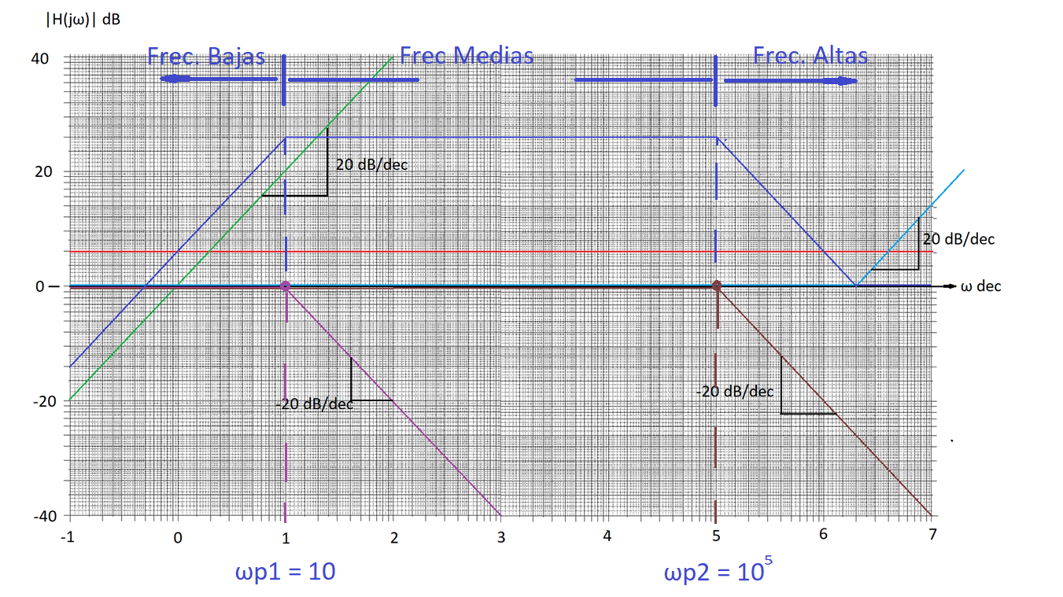
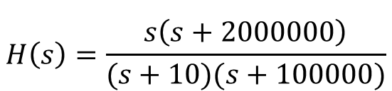
Ancho de Banda y frecuencias de polo
$$H\left(s\right)=\frac{s\left(s+2000000\right)}{(s+10)(s+100000)}$$
Polos
P1 = -10
P2 = -100,000
Frecuencias de Polo
ω_{p1} = |P1| = 10
ω_{p2} = |P2| = 100,000
La Banda de Frecuencias Medias (banda de paso) depende de las frecuencias de polo.

Slide 9
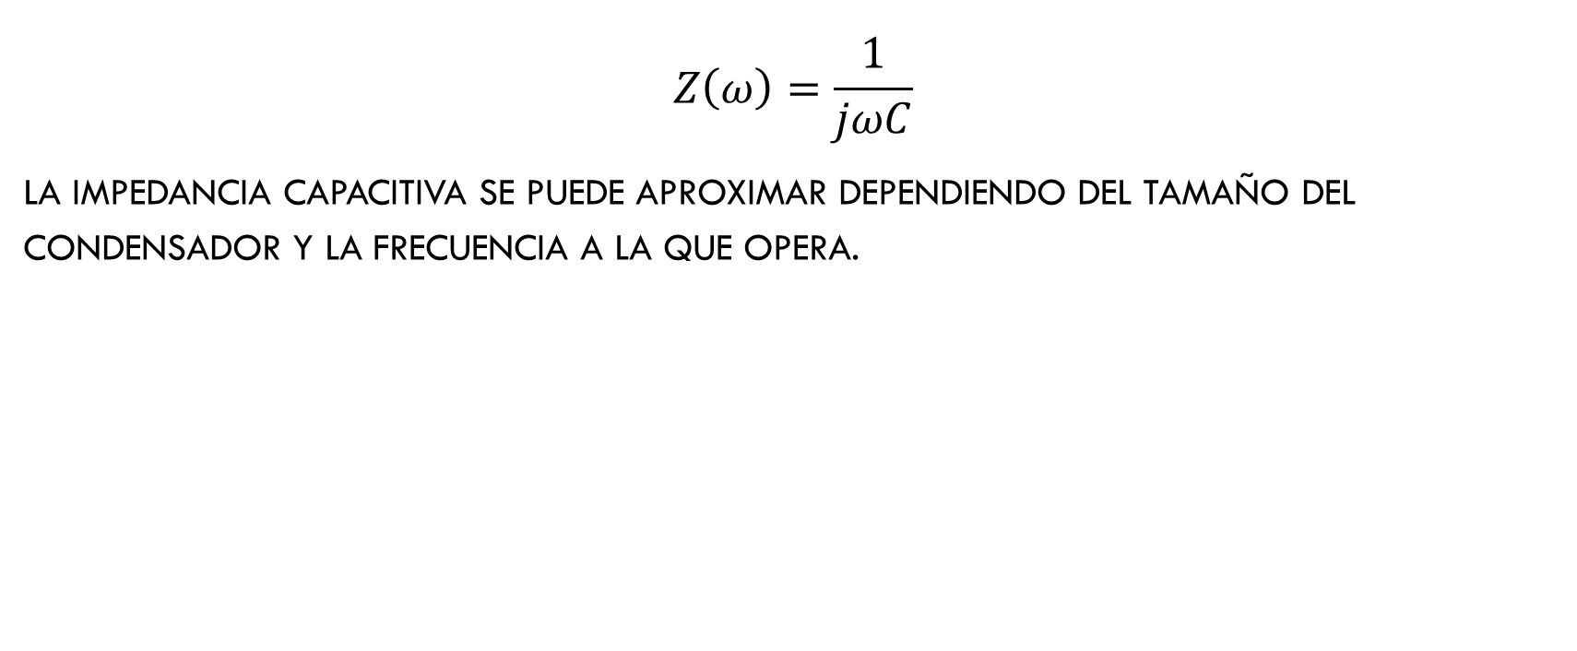
Aproximaciones de la Impedancia Capacitiva
$$Z\left(ω\right)=\frac{1}{jωC}$$
La impedancia capacitiva se puede aproximar dependiendo del tamaño del condensador y la frecuencia a la que opera.
↓Cond. \Frec.→ | Baja | Media | Alta
Chico | ∝ | ∝ | 1/jωC
--------------------------- | ----- | ----- | -----
Grande | 1/jωC | 0 | 0
A frecuencias medias, los condensadores “chicos” se pueden aproximar a circuitos abiertos y los “grandes” a cortocircuitos.

Slide 10
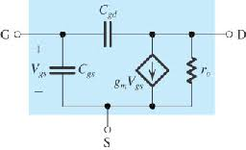
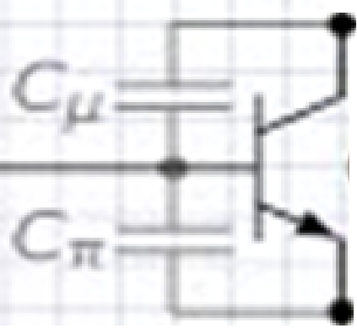
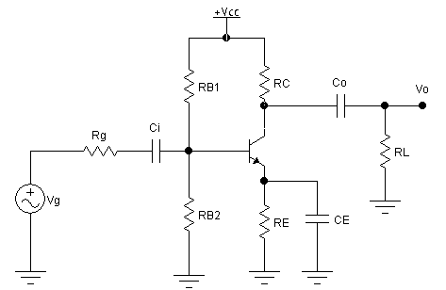
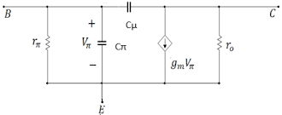
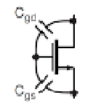
Condensadores Externos y condensadores parásitos
Condensadores Externos
Condensadores Parásitos
Del orden de pF
Hablando relativamente los Condensadores Externos son “Grandes”, y los Parásitos son “Chicos”
Del orden de μF o cientos de nF

Slide 11
Respuesta en Frecuencia
Si quisiéramos hacer un análisis en frecuencia “correcto”, deberíamos incluir en el modelo del amplificador las impedancias de los condensadores parásitos, además de las de los condensadores externos
En un circuito como este deberíamos incluir 5 condensadores.
De modo que la Vo(s)/Vg(s) sería una función de transferencia de 5 polos lo cual es bastante difícil de analizar
¿ Podríamos hacer una simplificación ?
R.- Sí. Como los condensadores chicos y grandes se pueden aproximar a cortos y circuitos abiertos a diferentes bandas de frecuencias.
Se hace un análisis a frecuencias altas y bajas, de modo que se eliminen estas impedancias capacitivas.

Slide 12
Tres bandas de frecuencia
Análisis en Frecuencias Bajas
Análisis en Frecuencias Altas
En el análisis en frecuencias bajas nos quedamos con Ci, Co, Ce
En el análisis en frecuencias altas nos quedamos con Cπ, Cµ para un BJT ó Cgs, Cgd, para un FET
20log|Av (jω)| (dB)
Los condensadores externos son cortos circuitos
Frecuencias Medias
Los condensadores parásitos son circuitos abiertos
Frecuencias Bajas
Ci, Co, Ce
Frecuencias Altas
Cπ, Cµ o Cgs, Cgd
20log(Ao) dB
fci
fcs
f (Hz)
Ancho de banda

Slide 13
Análisis a Frecuencias Bajas
INTROducción
El objetivo de este análisis es obtener la frecuencia de corte inferior del amplificador.
Esto se logra encontrando primero las frecuencias de los polos de frecuencias bajas (los que generan los condensadores externos), y luego aplicando uno de los siguientes dos métodos.
Método de (la frecuencia de) Polo Dominante a frecuencias bajas
Método de la suma de las frecuencias de polo

Slide 14
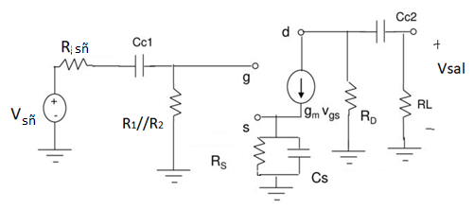
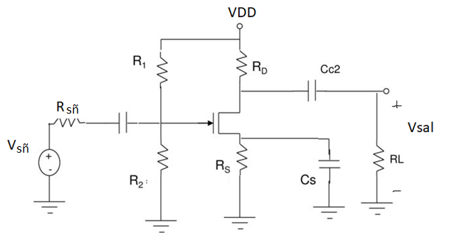
Cálculo de la función de transferencia del Circuito en Frecuencias bajas
Ejemplo: encuentre los polos y las frecuencias de polo (de frecuencias bajas) del amplificador en fuente común que se muestra a continuación
↓Cond. \Frec.→ | Baja | Media | Alta
Chico (C. Parásitos) | ∝ | ∝ | 1/jωC
--------------------------- | ----- | ----- | -----
Grande (C. Externos) | 1/jωC | 0 | 0
En este análisis no se incluyen los condensadores parásitos, ya que a frecuencias bajas estos se pueden simplificar por circuitos abiertos

Slide 15
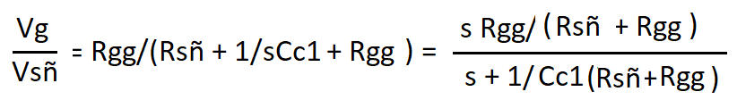
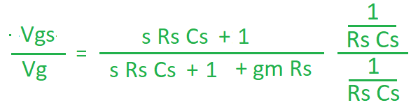
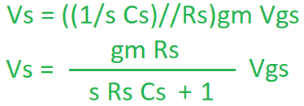
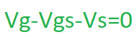
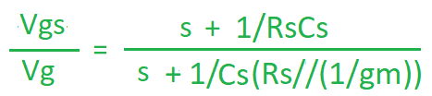
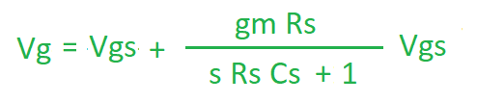
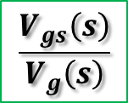
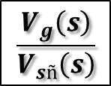
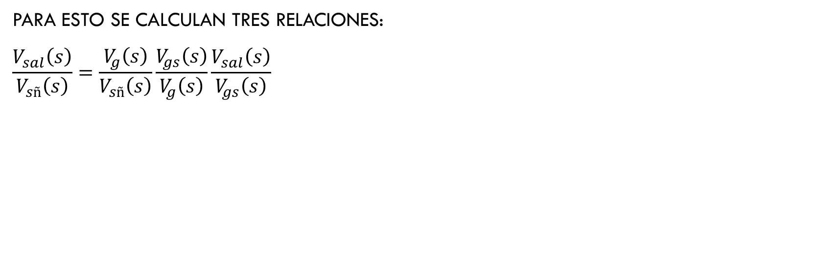
Se calcula la función de transferencia de la ganancia de Voltaje (V_{sal}(s)/V_{sñ})
Para esto se calculan tres relaciones:
$$\frac{V_{sal}\left(s\right)}{V_{sñ}\left(s\right)}=\frac{V_{g}\left(s\right)}{V_{sñ}\left(s\right)}\frac{V_{gs}\left(s\right)}{V_{g}\left(s\right)}\frac{V_{sal}\left(s\right)}{V_{gs}\left(s\right)}$$
$$\frac{V_{g}\left(s\right)}{V_{sñ}\left(s\right)}$$
$$\frac{V_{gs}\left(s\right)}{V_{g}\left(s\right)}$$

Slide 16
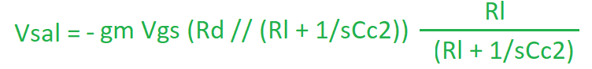
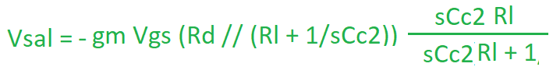
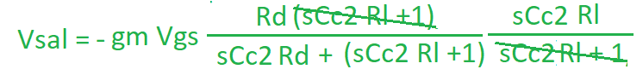
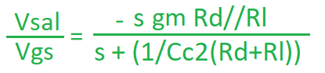
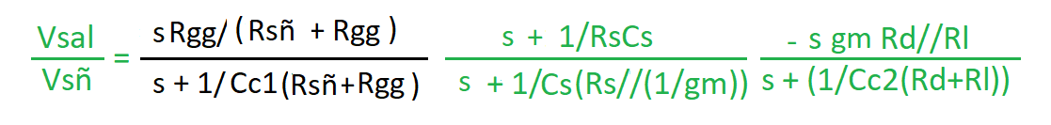
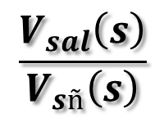
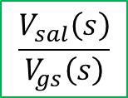
Se calcula la función de transferencia de la ganancia de Voltaje (V_{sal}(s)/V_{sñ})
$$\frac{V_{sal}\left(s\right)}{V_{gs}\left(s\right)}$$
$$\frac{V_{sal}\left(s\right)}{V_{sñ}\left(s\right)}$$
Función de Transferencia

Slide 17
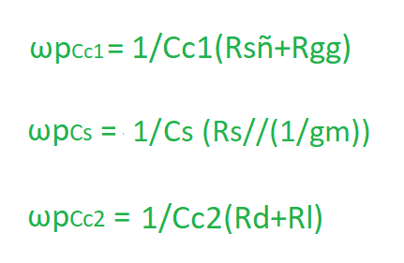
Polos y Frecuencias de polo del Circuito en Frecuencias bajas
Se puede apreciar:
que cada frecuencia de polo es función de un condensador diferente
los polos son el negativo de las frecuencias de polo
Frecuencias de polo:
Desventajas de este método
Se demora mucho tiempo en el cálculo de la función de transferencia
Hay que saber escoger bien la función de transferencia a calcular, ya que la red esta desacoplada y podría desaparecer algún polo

Slide 18
Cálculo Rápido de las Frecuencias de polo de frecuencias bajas
El cálculo de las frecuencias de polo se puede acelerar al considerar, en el circuito de frecuencias bajas, que solo una de las impedancias capacitivas está presente. De modo que una función de transferencia del mismo, nos daría de forma aproximada, la frecuencia de polo debida a este condensador.
Procedimiento de este método, y calculo directo de las frecuencias:
Se asume que uno de los condensadores es mucho menor que los otros. Este será el único presente en el circuito ya que a frecuencias bajas los otros, mas grandes, se convierten en cortos circuitos
Se calcula la función de transferencia:
se eliminan todas las fuentes independientes
se excita correctamente el circuito con una fuente de corriente en paralelo con el condensador
y se toma como salida el voltaje entre las terminales del condensador

Slide 19
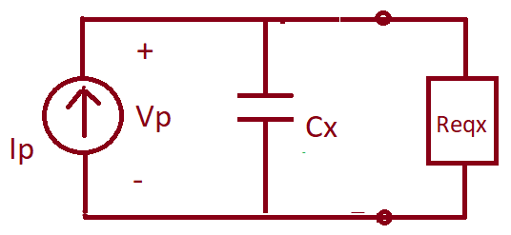




Cálculo Rápido de las Frecuencias de polo de frecuencias bajas
Circuito resultante:
El circuito resultante se simplifica encontrando la resistencia equivalente (Reqx) entre las terminales del condensador (Cx), de modo que tenemos un circuito como este.
Función de transferencia genérica calculada:
Se extrae la frecuencia de polo de la función de transferencia calculada
La fórmula general para la frecuencia de polo sería:
Finalmente se repite el procedimiento para cada condensador externo

Slide 20
Ejemplo: Cálculo Rápido de las frecuencias de polo de frecuencias baja
Ejemplo: encuentre los polos y las frecuencias de polo (de frecuencias bajas) del amplificador en fuente común que se muestra a continuación, utilizando la aproximación de circuitos con un solo condensador

Slide 21


Calculo de la frecuencia de polo introducida por Cc1
En el circuito:
Sólo el condensador Cc1está presente
Los condensadores Cs y Cc2 son cortos circuitos
Resultado:

Slide 22


Calculo de la frecuencia de polo introducida por Cc2
En el circuito:
Sólo el condensador Cc2 esta presente
Los condensadores Cs y Cc1 son cortos circuitos
Resultado:

Slide 23


Calculo de la frecuencia de polo introducida por Cs
En el circuito:
Sólo el condensador Cs esta presente
Los condensadores Cc2 y Cc1 son cortos circuitos
Resultado:

Slide 24

Cálculo de la frecuencia de corte inferior
Una vez tenemos las frecuencias de polo de frecuencias bajas ω_{pbx}, hace falta el cálculo de la frecuencia de corte inferior ω_{ci}.
Método del polo dominante (a Frecuencias Bajas): la frecuencia de corte inferior es la mayor del conjunto de frecuencias de polo, de frecuencias bajas
$$ω_{ci}= \max_{{}_{}}\left(ω_{pbx}\right)$$
Este método es una buena aproximación sí, la mayor de las ω_{pbx}, es dos octavas (un factor de 4) más grande que la segunda frecuencia de polo más grande.

Slide 25

Cálculo de la frecuencia de corte inferior
Método de la suma de las frecuencias de polo: la frecuencia de corte inferior es la suma de las frecuencias de polo de frecuencias bajas ω_{pbx}.
$$ω_{ci}=\sum{ω_{pbx}}$$
Este método siempre será una buena aproximación.

Slide 26
Análisis a Frecuencias altas
INTROducción
El objetivo de este análisis es obtener la frecuencia de corte superior del amplificador.
Esto se logra encontrando primero las frecuencias de los polos de frecuencias altas (los que generan los condensadores parásitos), y luego aplicando uno de los siguientes dos métodos.
Método de (la frecuencia de) Polo Dominante a frecuencias altas
Método de la suma de las constantes de tiempo

Slide 27
Cálculo de la función de transferencia del Circuito en Alta Frecuencia
Ejemplo: encuentre los polos y las frecuencias de polo (de alta frecuencia) del amplificador en fuente común que se muestra a continuación
↓Cond. \Frec.→ | Baja | Media | Alta
Chico (C. Parásitos) | ∝ | ∝ | 1/jωC
--------------------------- | ----- | ----- | -----
Grande (C. Externos) | 1/jωC | 0 | 0
En este análisis se deben incluir los condensadores parásitos, ya que en alta frecuencia estos no se deben simplificar.
Mientras que los condensadores externos se deben simplificar por corto circuitos.

Slide 28


Circuito Aproximado a Frecuencias Altas
En el cálculo de esta función de transferencia de dos polos (una por cada condensador) Vsal(s)/Vsñ(s) se demora bastante tiempo. Tenemos en el circuito 5 mallas y 5 nodos.
Hay que acelerar el cálculo de la misma.

Slide 29
Cálculo Rápido de las Frecuencias de polo de Frecuencias Altas
El cálculo de las frecuencias de polo se puede acelerar al considerar, en el circuito de Frecuencias Altas, que solo una de las impedancias capacitivas está presente. De modo que una función de transferencia del mismo, nos daría de forma aproximada, la frecuencia de polo debida a este condensador.
Procedimiento de este método, y calculo directo de las frecuencias:
Se asume que uno de los condensadores es mucho mayor que los otros. Este será el único presente en el circuito ya que en alta frecuencia los otros, más pequeños, se convierten en circuitos abiertos
Se calcula la función de transferencia con el circuito con un solo condensador
se eliminan todas las fuentes independientes
se excita correctamente el circuito con una fuente de corriente en paralelo con el condensador
y se toma como salida el voltaje entre las terminales del condensador

Slide 30


Cálculo Rápido de las Frecuencias de polo De Frecuencias Altas
Al igual que en el caso aproximado del circuito en Frecuencias Bajas:
El circuito resultante se simplifica encontrando la resistencia equivalente (Reqx) entre las terminales del condensador (Cx), de modo que tenemos un circuito como este.
La fórmula general para la frecuencia de polo sería:
Función de transferencia genérica calculada:
τ es la constante de tiempo
Se extrae la frecuencia de polo (aproximada) de la función de transferencia calculada
Finalmente se repite el procedimiento para cada condensador parásito

Slide 31
Ejemplo: Cálculo Rápido de las frecuencias de polo de frecuencias altas
Ejemplo: encuentre los polos y las frecuencias de polo (de frecuencias altas) del amplificador en fuente común que se muestra a continuación, utilizando la aproximación de circuitos con un solo condensador
Circuito de frecuencias altas

Slide 32




Calculo de la frecuencia de polo introducida por Cgs
En el circuito:
Sólo el condensador Cgs está presente
El condensador Cgd es un circuito abierto
Resultado:

Slide 33




Calculo de la frecuencia de polo introducida por Cgd
En el circuito:
Sólo el condensador Cgd esta presente
El condensador Cgs es un circuito abierto
Resultado:

Slide 34

Cálculo de la frecuencia de corte superior
Una vez tenemos las frecuencias de polo de frecuencias altas ω_{pax}, hace falta el cálculo de la frecuencia de corte superior ω_{cs}.
Método del polo dominante (a Frecuencias altas): la frecuencia de corte superior es la menor del conjunto de frecuencias de polo, de frecuencias altas
$$ω_{ci}=\min_{}\left(ω_{pbx}\right)$$
Este método es una buena aproximación sí, la menor de las ω_{pbx}, es dos octavas (un factor de 4) más pequeña que la segunda frecuencia de polo más pequeña.

Slide 35

Cálculo de la frecuencia de corte inferior
Método de la suma de la constantes de tiempo: la constante de tiempo de la frecuencia de corte superior τ_{cs}, es la suma de las constantes de tiempo de frecuencias altas τ_{pax}.
$$τ_{cs}=\sum{τ_{pax}}$$
Donde: $τ_{pax}=\frac{1}{ω_{pax}}$ y
$ω_{cs}=\frac{1}{τ_{cs}}$
Este método siempre será una buena aproximación.

Slide 36










Teorema de Miller
Se conecta Z entre V1 y V2
Se supone que K no se ve alterada
Circuito “equivalente” desde Puerto 1:

Slide 37


Teorema de Miller
Si la z es una impedancia capacitiva, z1 sería una impedancia capacitiva de este valor:
$$Z_{1}=\frac{1/{jωC}}{1−K}=\frac{1}{jω\left(1−K\right)C}$$
De modo que el condensador c1 (el que produce la impedancia z1 viene dado por:
$$C_{1}=\left(1−K\right)C$$
Nota: Si se buscara el equivalente desde ambos puertos (1 y 2) de este circuito,
El resultado sería:

Slide 38
Aplicación del Teorema de Miller
El teorema de Miller se aplica cuando tienes un condensador parásito conectado entre la entrada y la salida del amplificador. De este modo cambiamos una impedancia que complica la resolución del circuito (conectada entre la entrada y la salida) , por una mas sencilla de estudiar (conectada entre la entrada y tierra).
Las configuraciones en las que se puede aplicar el teorema son:
Para FET
Surtidor común (K es negativa)
Drenador común (K es menor que 1)
Para BJT
Emisor común (K es negativa)
Colector común (K es menor que 1)

Slide 39

Ejemplo I
Para el amplificador de dos etapas mostrado en la figura calcule:
a) las frecuencias de polo de baja frecuencia
b) la frecuencia de corte inferior
c) las frecuencias de polo de alta frecuencia, utilizando el teorema de Miller (donde sea aplicable) y sin aplicarlo en esos casos (es decir, calculando la Reqcgs1 y la Reqcgs2)
d) la frecuencia de corte superior
Parámetros:
Rs = 1 KΩ R11 = R21 = 500 KΩ RD1 = 10 KΩ R12 = R22 = 500 KΩ
RL = 10 KΩ gm1 = 20 mS gm2 = 50 mS C1 = C2 = 1 μF
C3 = 10 μF Cgd1 = Cgd2 = 2 pF Cgs1 = Cgs2 = 5 pF

Slide 40
Respuestas ejemplo I
ω_{pC1} = 3.98 rad/seg ω_{pC2} = 3.85 rad/seg ω_{pC3} = 4 rad/seg
ω_{ci} = 11.83 rad/seg f_{ci} = 1.88 Hz
ω_{pCgs1} = 200 Mrad/seg ω_{pCgs2} = 20.8 Mrad/seg
 | ω_{pCgd1} (rad/seg) | ω_{pCgd2} (rad/seg) | ω_{cs} (rad/seg)
Método de Miller | 2.59 M | 172.67 K | 160.5 K
Sin método de Miller | 2.46 M | 172.32 K | 159.67 K

Slide 41
Ejemplo II
Un amplificador MOSFET de fuente común tiene Rent = 2MΩ, g_{m} = 4 mA/V, r_{o} = 100 KΩ, Rd = 10 KΩ, C_{gs} = 2pF y C_{gd} = 0.5 pF. El amplificador es alimentado a partir de una fuente de voltaje con una resistencia interna de 500 KΩ y está conectado a una carga de 10 KΩ. Encuentre:
a) la ganancia general de banda media
b) la frecuencia de corte superior
Respuestas:
Gv = Vsal/Vsñ = -15.24 V/V
ω_{pCgs} = 1.25 Mrad/seg ω_{pCgd} = 249.25 Krad/seg (aplicando Miller da lo mismo)
Polo dominante ω_{cs} = 249.25 Krad/seg f_{cs} = 39.67 KHz
Suma constantes de tiempo ω_{cs} = 207.8 Krad/seg f_{cs} = 33 KHz

Slide 42

Ejemplo III
El amplificador de la figura está polarizado para operar a I_{D} = 1 mA y g_{m} = 1 mA/V. Despreciando r_{o}, encuentre la ganancia de banda media. Encuentre el valor de Cs que coloca a fc_{i} = 10 Hz.

